Slide 1
Fasilitointimenetelmä: enemmän tätä, vähemmän tuota

Slide 2
Menetelmästä
AIKA: noin 2 tuntia
RYHMÄ: 3-6 osallistujaa pienryhmässä
TAVOITE: Tutkia havaintoja ja kokemuksia, jotka ovat tässä hetkessä olemassa. Löytää keinoja lisätä myönteisiä kokemuksia ja vähentää kielteisiä.
KOKEMUSKORTIT: Jos kokemuksia on paljon, eri ryhmillä voi olla eri kokemuskortteja. Jokaisessa ryhmässä luetaan kokemuskortteja vuorotellen.

Slide 3
1: RYHMIEN MUODOSTAMINEN
Muodostakaa ryhmiä, joissa on 3-6 osallistujaa.
Jokaisessa ryhmässä tulisi olla osallistujia, joilla on erilainen rooli, esim. edustaja kuntapäättäjistä, muista luottamushenkilöistä ja asukasryhmistä.
2: ALKUVALMISTELUT
Anna jokaiselle ryhmälle
kokemuskorttipakka (20-30 kokemusta) sekä
kolme kategorialappua
“enemmän tätä”,
“emme osaa sanoa”
“vähemmän tuota”

Slide 4
3: KOKEMUSKORTTIEN JAKO KATEGORIOIHIN (30 minuuttia)
Ryhmän jäsenet lukevat vuorotellen kokemuskortit.
Jokainen ryhmän jäsen saa vuorotellen kertoa, toivooko tällaisia kokemuksia enemmän vai vähemmän sekä perustella kantansa.
Jos ryhmän jäsenet ovat samaa mieltä, voidaan kortti asettaa valittuun kategoriaan (“enemmän tätä”/”vähemmän tuota” lapun ympärille).
Jos ryhmäläiset ovat eri mieltä siitä, mihin kortti kuuluu, se voidaan asettaa kategoriaan “emme osaa sanoa”.

Slide 5
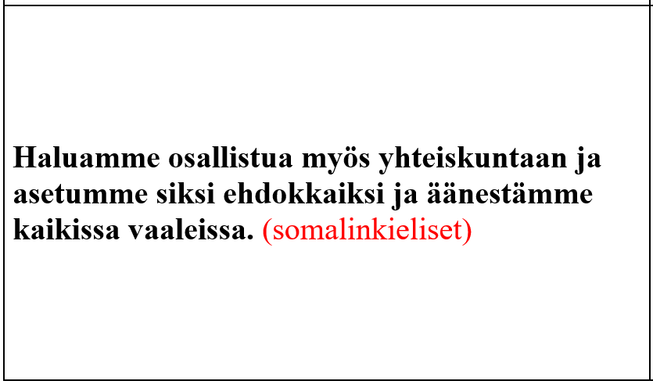
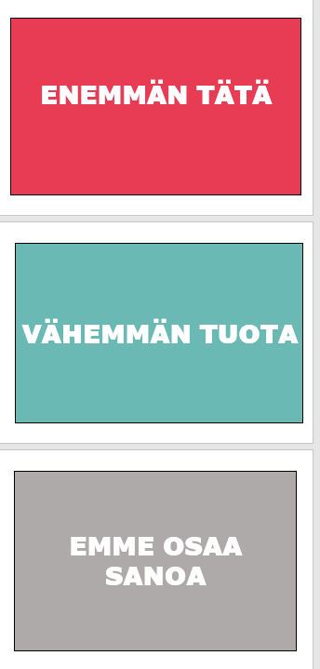
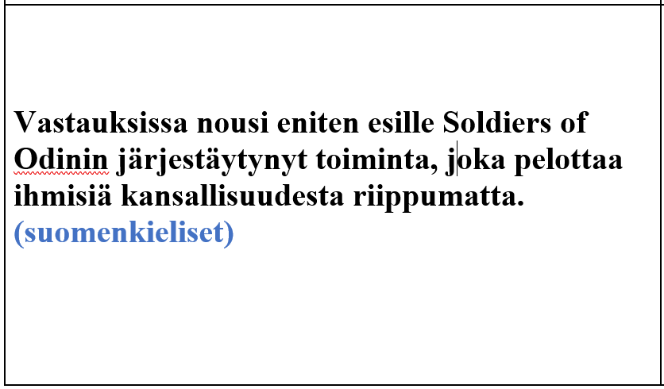
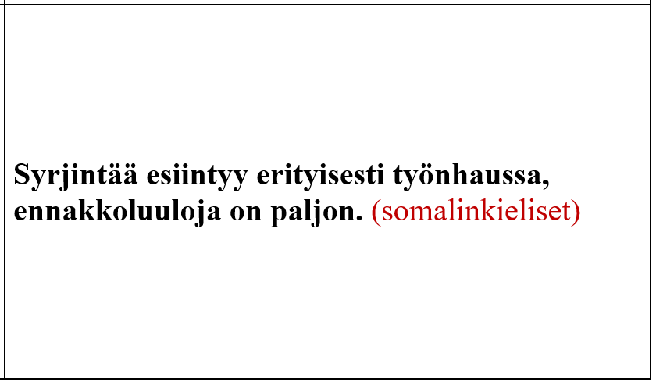
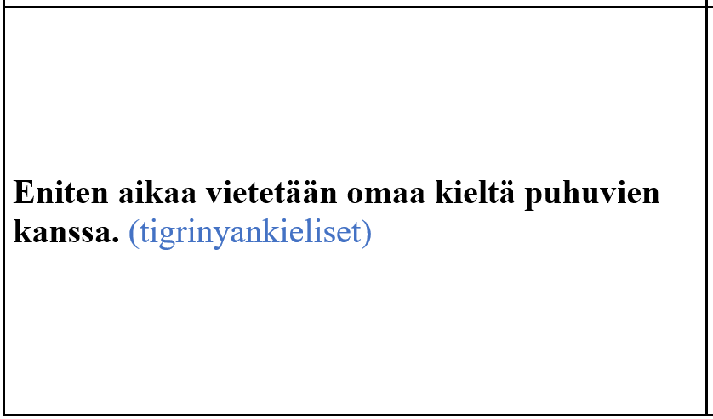
Esimerkki kokemuskorttien jakamisesta kolmeen eri kategoriaan

Slide 6
4: IDEOIDEN JA TOIMENPITEIDEN KEHITTÄMINEN (20 minuuttia)
Tässä osuudessa kehitätte ratkaisuja ja ideoita, jotka parantavat asukkaiden kokemuksia väestösuhteiden tilasta.
Tavoitteena on pohtia, millaiset toimet johtaisivat siihen, että tulisi lisää “enemmän tätä” kategoriassa olevia kokemuksia ja vähemmän kokemuksia joita löytyy “vähemmän tuota” kategoriasta

Slide 7
5: TOIMENPITEIDEN VAIKUTTAVUUDEN ARVIOINTI (10 minuuttia)
Työläys/vaikutus-koordinaatisto jaetaan ryhmille.
Ryhmät jakavat kehittämänsä ideat koordinaatistoon ja määrittelevät, millä toimenpiteellä olisi suurin vaikutus ja vaatii vähiten työtä/resursseja.
Ryhmät valitsevat mielestään parhaan idean, jonka myöhemmin esittelevät laajemmalle muillekin osallistujille.

Slide 8




TYÖLÄYS/VAIKUTUS-KOORDINAATISTO
Vaikutus
Helppo toteuttaa, suuri vaikutus
Työläs toteuttaa, suuri vaikutus
Toteutuksen helppous/työläys
Helppo toteuttaa, pieni
vaikutus
Työläs toteuttaa, pieni vaikutus

Slide 9
Ideoiden esittely ja äänestys
6: IDEOIDEN ESITTELY
(15 minuuttia)
Jokainen ryhmä esittelee parhaan ideansa ja miksi se olisi hyvä toteuttaa.
HUOM! Seuraavaa 7. vaihetta eli äänestystä ei välttämättä tarvita, sillä usein toimenpide-ideat voivat olla samat tai täydentävät toisiansa
7: ÄÄNESTYS (10 minuuttia)
Jokainen esitellyistä ideoista asetetaan tilan seinille.
Osallistujat äänestävät “jaloillaan” eli siirtyvät seisomaan eniten tukemansa idean viereen
Äänien lukumäärää voidaan käyttää toimenpiteiden priorisoinnissa tai työryhmien muodostamisessa.

Slide 10
8. Kysely päättäjätilaisuuteen osallistuneille (10 minuuttia)
Viimeiseksi ohjelmassa on loppuarviointi.
Fasilitaattori voi näyttää dialta linkin kyselyyn (täytetään itse omalla puhelimella), ja kertoa että kyselyn voi täyttää myös paperille (muutama tuloste mukana)
Kyselyn kieli on suomi/ruotsi. Mikäli on tunnistettu etukäteen osallistujien kieliryhmiä, voidaan kysymykset kääntää myös etukäteen kyseiselle kielelle ja näyttää esim. diana osallistujille, kyselyyn voi vastata omalla äidinkielellään (tai suomeksi).

